Slide 1
人教版八年级上册
12.2全等三角形的判定
(第1课时)

Slide 2
温故知新
1、 满足什么条件的两个三角形全等？
能够重合的两个三角形叫全等。
三条边、三个角分别对应相等的两个三角形全等
2、 已知△ABC ≌△ DEF，找出其中相等的边与角.
A
D
B
C
E
F
①AB=DE
② BC=EF
③ CA=FD
④ ∠A= ∠D
⑤ ∠B=∠E
⑥ ∠C= ∠F

Slide 3
出示目标
[学习目标] ：
经历探索三角形全等条件的过程，掌握三角形
全等的“边边边”判定的方法；体会利用操作、归纳
获得数学结论的过程，在探索过程中，培养有条理的
思考和表达能力，形成良好的合作意识.
[重点]：
探索三角形全等的条件，会应用“边边边”
判定两个三角形全等。
[难点] ：
三角形全等的“边边边”判定方法的应用.

Slide 4


情境创设
为了庆祝国庆节，老师要求同学们每人回家制作一面三角形彩旗，那么，老师应提供多少个数据，才能保证同学们制作出来的三角形彩旗全等呢？
一定要知道所有的边长和所有的角度吗？

Slide 5
探究一：小组合作
探索三角形全等的条件
1、只给一个条件
②.只给一个角
①.只给一条边
结论:
只有一条边或一个角对应相等的两个三角形不一定全等.

Slide 6
探究一：小组合作
探索三角形全等的条件
2、给两个条件
有几种情况？
①两边；
②两角.
③一边一角；
结论:
已知两边一边一角或两角对应相等的两个三角形不一定全等.

Slide 7
探究一：小组合作
探索三角形全等的条件
已知三个条件画三角形
有几种情况？
①三边；
②两边一角；
③一边两角;
④三角。

Slide 8

探究二：师生合作
1、动手画一画：请每位同学在纸上画一个三
边分别是5cm、6cm、3cm的三角形
和你的同伴交流一下有什么发现？

Slide 9


探究二：师生合作
尺规作图
先任意画出一个△ABC，再画出一个△A′B′C′,使DE= AB , EF =BC, DF=AC.
阅读课本P36右上角方框内材料，根据材料内容完成探究。
上述结论反映了什么规律？

Slide 10
知识归纳
三角形全等的判定方法（1）
(边边边公理)
三边对应相等的两个三角形全等.
可以简写为“边边边”
或“SSS”.
注： 这个定理说明，只要三角形的三边的长度确定了，这个三角形的形状和大小就完全确定了，这也是三角形具有稳定性的原理。

Slide 11
形成共识
三角形全等的判定方法（1）的推理格式：
在△ABC与△DEF中
A
D
AB=DE
AC=DF
BC=EF
E
F
B
C
∴△ABC≌△DEF（SSS）
像这种判定两个三角形全等的推理过程，
叫做证明三角形全等.

Slide 12
例题学习
例1 如图, △ABC是一个钢架，AB=AC,AD是连接A与BC中点D的支架，求证： △ABD≌△ACD
A
证明：∵D是BC的中点
∴BD=CD
C
B
D
在△ABD与△ACD中
AB=AC（已知）
BD=CD（已证）
AD=AD（公共边）
∴△ABD≌△ACD（SSS）

Slide 13
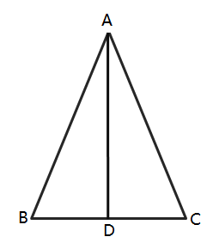
跟踪训练
1、已知：如图，点D是BC的中点，
且AB=AC
求证：△ABD≌ △ACD
变式训练
已知:如图，AB=AC,DB=DC,请说明∠B =∠C成立的理由.
A
构造公共边是常添加的辅助线！
D
B
C
Notes:
www.12999.com

Slide 14
温馨提示
证明三角形全等的步骤：
（1）准备条件：
证全等时缺少的条件要先证好.
（2）三角形全等书写三步骤：
① 写出在哪两个三角形中；
② 摆出三个条件用大括号括起来；
③ 写出全等结论.

Slide 15
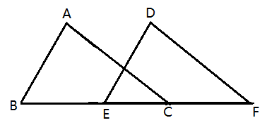
拓展训练
1、如图，D、F是线段BC上的两点，AB=DE，AC=DF，
请你添加一个条件：____________使△ABC≌△DEF
BC=EF
或BE=CF
变式训练
当证明得到△ABC≌△DEF 时，年还能得到其它成立的结论吗？

Slide 16

课堂小结
1.“边边边”公理的应用:
证明两个三角形全等
证明线段(或角)相等
2.证明三角形全等时应注意的问题：
（1）两三角形全等所需的条件要对应书写；
（2）结论中所出现的边必须在所证明的两个三角形中；
（3）有时需添辅助线(如:造公共边).

Slide 17
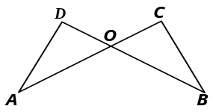
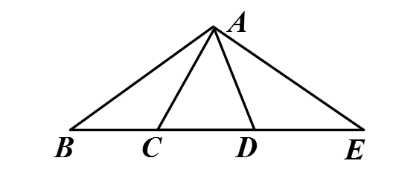
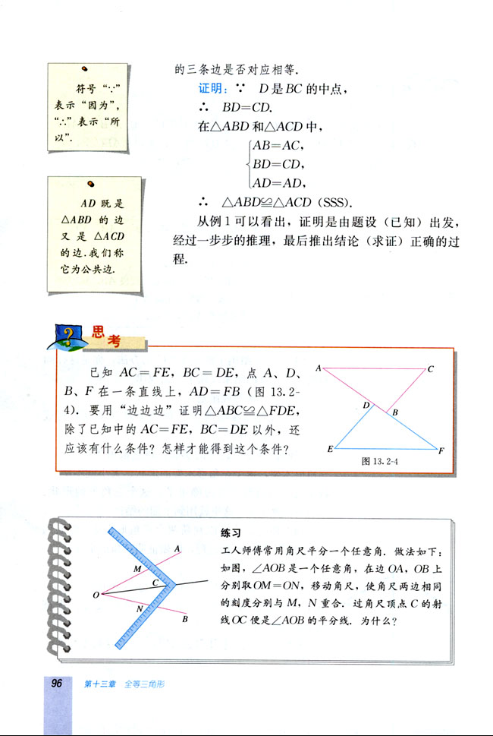
课后分层作业
[A层]如图,AD＝BC,AC＝BD.
求证:∠C＝∠D
[B层]如图，AB=AE,AC=AD,BD=CE.
求证：△ABC≌△AED
[C层]：如图，已知AC =FE，BC=DE，点A，D，B，F在一条直线上，AD=FB，
求证：△ABC ≌△ FDE.

Slide 18

感谢同学们的配合!

